Slide 1

ЭЛЕКТРОННЫЕ ТОРГОВЫЕ ПЛОЩАДКИ КАК ИННОВАЦИОННЫЙ ИНСТРУМЕНТ РАЗВИТИЯ СИСТЕМЫ ПРОДАЖ

Slide 2


2
Понятие электронных торговых площадок
Электронная торговая площадка (ЭТП) — программно-аппаратный комплекс организационных, информационных и технических решений, обеспечивающих взаимодействие продавца и покупателя через электронные каналы связи.
ЭТП объединяет в одном информационном и торговом пространстве поставщиков и потребителей различных товаров и услуг.
Заказчики получают возможность проводить электронные торги — аукционы, конкурсы, запросы котировок и предложений, — оптимизируя затраты, а поставщики — участвовать в проводимых закупках, размещать информацию о предлагаемой продукции и услугах.

Slide 3

3
Виды ЭТП
ЭТП для размещения государственного заказа — это ЭТП, отобранные Минэкономразвития РФ и ФАС РФ в рамках специальной процедуры, и действующие по регламенту, жестко определенному Федеральному закону от 05.04.2013 N 44-ФЗ "О контрактной системе в сфере закупок товаров, работ, услуг для обеспечения государственных и муниципальных нужд"
Согласно приказам Минэкономразвития России и ФАС России к 01.01.2010г. был осуществлен отбор пяти электронных торговых площадок:
ЗАО «Сбербанк-АСТ»;
ООО «РТС-тендер»;
ОАО «Единая электронная торговая площадка»;
ГУП «Агентство по государственному заказу Республики Татарстан»;
ЗАО «Московская межбанковская валютная биржа».

Slide 4

4
Виды ЭТП
ЭТП для размещения заказов по 223-ФЗ — ЭТП, на которых закупки осуществляют юридические лица, подпадающие под действие 223-ФЗ, и имеющие функциональность, разработанную под закупочные процедуры, установленные в Положениях о закупках таких юридических лиц.
В 2015 году в России по 223-ФЗ работали 163 ЭТП, крупнейшие из которых -Электронная торговая площадка Газпромбанка (ЭТП ГПБ), B2B-Center и ТЭК-Торг секция ОАО "НК Роснефть".
В первой половине 2016 года половина всех электронных закупок компаний, подпадающих под действие 223-ФЗ, прошла на площадках Газпромбанка, B2B-Center и РЖД.

Slide 5

5
Виды ЭТП
ЭТП по продаже имущества должников (банкротов) – ЭТП, предназначенные для проведения торгов в электронной форме при продаже имущества в рамках процедуры банкротства в соответствии с требованиями ФЗ «О несостоятельности (банкротстве)» и приказом Минэкономразвития № 54 от 15.02.2010г. «Об утверждении порядка проведения открытых торгов в электронной форме при продаже имущества (предприятия) должников»
Лидеры рынка среди аккредитованных ЭТП по реализации имущества должников (банкротов):
Сбербанк-АСТ;
РТС-тендер;
Российский аукционный дом.

Slide 6

6
Виды ЭТП
ЭТП для коммерческих заказчиков — это ЭТП, на которых электронные торги проводят негосударственные компании (коммерческие заказчики), и регламент проведения электронных аукционов более гибкий.
ЭТП для коммерческих поставщиков делятся на 2 типа:
Специализированные ЭТП, созданные под нужды определенного предприятия. Например: ЭТП Газпрома по продаже нефтепродуктов
Многопрофильные ЭТП, на которых представлен более широкий спектр продукции и услуг, чем на специализированных ЭТП.
На таких площадках любая компания может выступать как в качестве заказчика, так и в качестве поставщика товаров и услуг без ограничений по номенклатуре. На площадках второго типа размещают информацию о своих закупках компании, попадающие под действие 223-ФЗ.

Slide 7

7
Виды ЭТП
Supplier - driven — ЭТП, создаваемые и поддерживаемые крупными компаниями, корпорациями и их объединениями, заинтересованными в каналах сбыта своей продукции современными способами.
Third-party - driven — ЭТП, создаваемые и поддерживаемые третьей стороной. Это наиболее значительная категория посреднических площадок, призванных свести вместе покупателей и продавцов.

Slide 8


8
Межправительственное соглашение
Внедрение механизмов ЭТП играет важную роль в развитии рыночной экономики и расширении каналов закупок/сбыта продукции в странах Таможенного союза (Россия, Беларусь, Казахстан).
Данные возможности – результат работы Межведомственной рабочей группы при Евразийской экономической комиссии по взаимному признанию электронных подписей (ЭП).
Межправительственное соглашение Республики Беларусь, Республики Казахстан и Российской Федерации от 09.12.2010г. «О государственных (муниципальных) закупках» установило на территории 3-х государств:
Единые требования к сфере закупок;
Расширение границ для электронной торговли между странами;
Взаимное признание ЭП (например, ЭП, полученную в России, можно использовать для участия в электронных аукционах России, Беларуси и Казахстана и наоборот).

Slide 9
9
Функции ЭТП
Информационная функция: детальное знакомство с организациями, работающими на ЭТП.
Функция маркетинга: мониторинг покупателей и потребителей в разрезе интересующих работ и услуг.
Рекламная функция: самопрезентация компании в едином информационном пространстве.
Торговая функция позволяет организаторам торгов осуществлять полный комплекс разнообразных торгово-закупочных мероприятий по приобретению товаров и услуг, участникам торгов – комплекс действий для эффективной продажи собственных товаров и услуг.
Аналитическая функция: позволяет проводить сравнительный анализ различных показателей деятельности организаций, правильно выбрать контрагентов для выполнения поставок, работ и услуг по интересующей тематике.
Функция защиты информации делает возможным безопасный электронный документооборот, построенный с использованием сертифицированных средств криптографической защиты информации (ЭЦП).

Slide 10
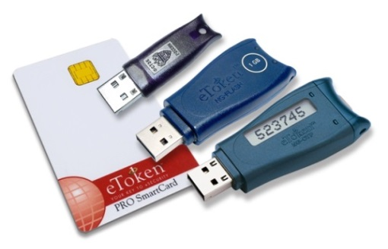
10
Преимущества работы на ЭТП
Для заказчика:
Значительная экономия рабочего времени;
Экономия денежных средств на организации и проведении закупок;
Прозрачность и открытость процесса закупок;
Честная конкуренция, исключающая работу недобросовестных сотрудников со «своими» фирмами -поставщиками;
Участие в торгах возможно из любой точки мира, не выходя из своего офиса;
Доступность для представителей любого бизнеса — цена и условия лота ничем не ограничены.
Для поставщика:
Быстрый поиск интересующих торгов;
Экономия средств на рекламной кампании;
Прозрачность и открытость процесса продаж;
Честная конкуренция, исключающая неценовые методы ведения борьбы;
Равные
права всех поставщиков товаров, работ и услуг;
Участие в торгах возможно из любой точки мира, не выходя из своего офиса.

Slide 11

11
ЭТП как инструмент развития бизнеса
ЭТП - мощный маркетинговый инструмент для исследований рынка и продвижения собственной компетенции (продукта/услуги) на рынке.
Обеспечение выхода компании на рынок через портал ЭТП:
Специалист компании по тендерам
Привлеченный эксперт по тендерам
Задачи:
Мониторинг государственных и коммерческих заказов по профилю организации;
Подготовка документов для участия в аукционах, конкурсах, запросах ценовых предложений, котировках;
Работа на электронных торговых площадках (подача заявок, участие в электронных аукционах, отслеживание изменений в документации, подача запросов, контроль оплаты и возврата обеспечения заявок, непосредственное проведение on-line торгов, финансовое обеспечение договоров (банковская гарантия);
Поддержка работоспособности электронной подписи (получение, продление, контроль срока действия и аннулирование сертификата, регистрация ЭП на электронных площадках);
Работа с информационными базами ЭТП.

Slide 12

12
ЭТП как инструмент развития бизнеса
Возможности ЭТП для бизнеса:
продвижение продукции на рынок (рассылки заинтересованным партнерам, ответы на запросы котировок, заключения сделок в он-лайн режиме);
ускоренный доступ к рынку (время выхода на рынок конечных потребителей сокращается на 30—60%);
расширение рынка сбыта: ЭТП как еще один мощный канал сбыта помимо традиционных (прямые продажи, дистрибуторская сеть и т. д.);
возможность ликвидации устаревших товаров и излишков продукции;
улучшение сервиса и его персонифицирование;
получение дополнительной информации о покупателях;
концентрация отраслевого опыта и стандартизация, в том числе формирование единой базы данных предприятий и продукции в пределах одной отрасли;
равные возможности доступа на рынок для всех участников, в том числе и предприятий малого бизнеса.
Снижение себестоимости и повышение конкурентоспособности на рынке

Slide 13
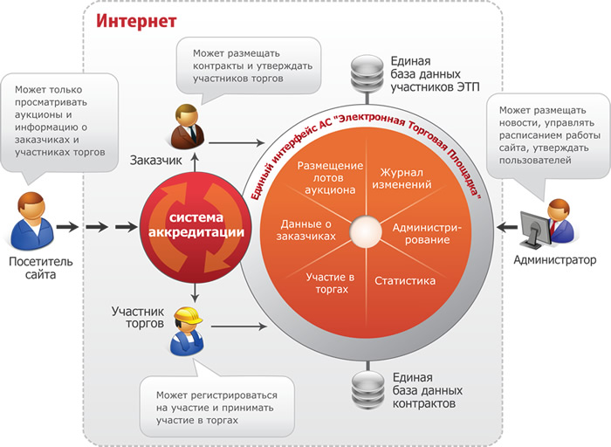
13
Технология работы ЭТП
Заказчик:
Размещает лоты аукционов;
Заключает контракты.
Поставщик:
Подает заявки;
Участвует в торгах;
Заключает контракты.
Юридическую значимость совершаемым действиям придает электронная цифровая подпись (ЭЦП), которой подписывают всю направляемую на площадку информацию.
ЭЦП также позволяет защитить направленную информацию от несанкционированных попыток ее изменения.

Slide 14
14
Открытый аукцион в электронной форме
Открытый аукцион в электронной форме (ОАЭФ) — аукцион, проводимый в электронной форме на сайте аккредитованных ЭТП в сети Интернет в порядке, установленном ФЗ от 5 апреля 2013 г. № 44-ФЗ «О контрактной системе в сфере закупок товаров, работ, услуг для обеспечения государственных и муниципальных нужд».
Регламент проведения открытых аукционов в электронной форме:
Регистрация участников закупки на ЭТП, подача заявки.
В случае если подана или признана соответствующей только одна заявка, аукцион считается не состоявшимся и контракт заключается с единственным участником по максимальной цене.
Аукцион проходит на понижение цены.
В момент начала аукциона у участника появляется возможность сделать ценовое предложение на понижение максимальной цены контракта в размере шага аукциона, который составляет от 0,5 процента до пяти процентов начальной (максимальной) цены контракта, воспользовавшись специальной формой на сайте.

Slide 15

15
Открытый аукцион в электронной форме
Участник может неоднократно подавать ценовые предложения.
Торги считаются завершенными, если через 10 минут с момента начала торгов или последнего предложения по цене от участника не поступило предложения с более низкой ценой.
После завершения подачи предложений и выявлении победителя аукциона, включается режим дополнительной подачи предложений на 10 минут, для выявления следующих за победителем участников.
Победителем признается участник, предложивший наиболее низкую цену контракта.
Выявляется участник сделавший лучшее предложение по цене, следующее за предложением победителя.
Система в течение нескольких минут автоматически формирует протокол с итогами торгов.

Slide 16
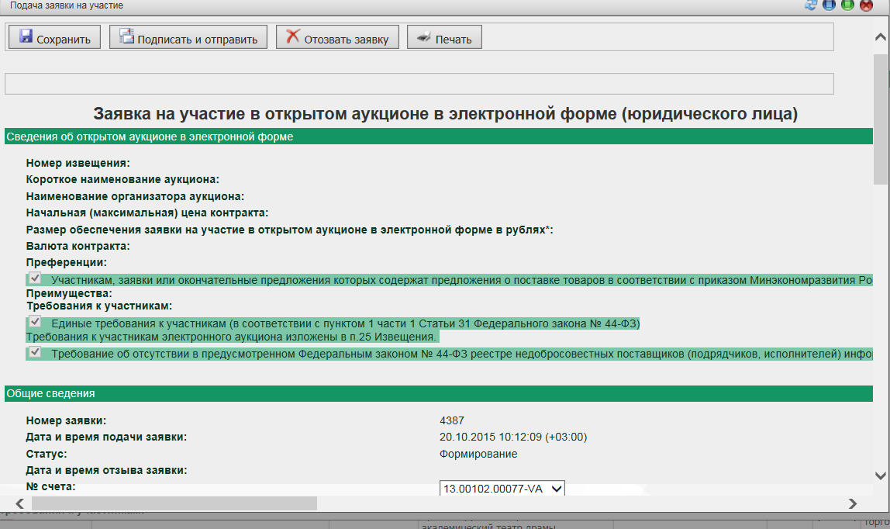
16
Подача заявки на участие в ОАЭФ
На электронной площадке в разделе «Извещения» участник может ознакомиться с аукционами, а так же с документацией об аукционе.
Для подачи заявки на участие в аукционе необходимо кликнуть на интересующий аукцион.

Slide 17
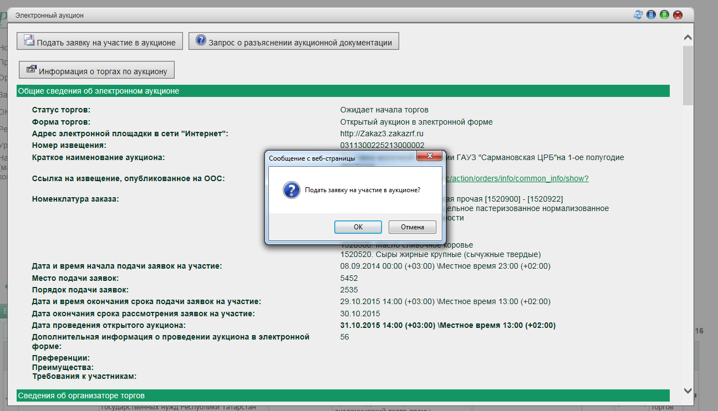
17
Подача заявки на участие в ОАЭФ
Для формирования заявки на участие необходимо нажать на клавишу «Подать заявку на участие» электронном аукционе.

Slide 18
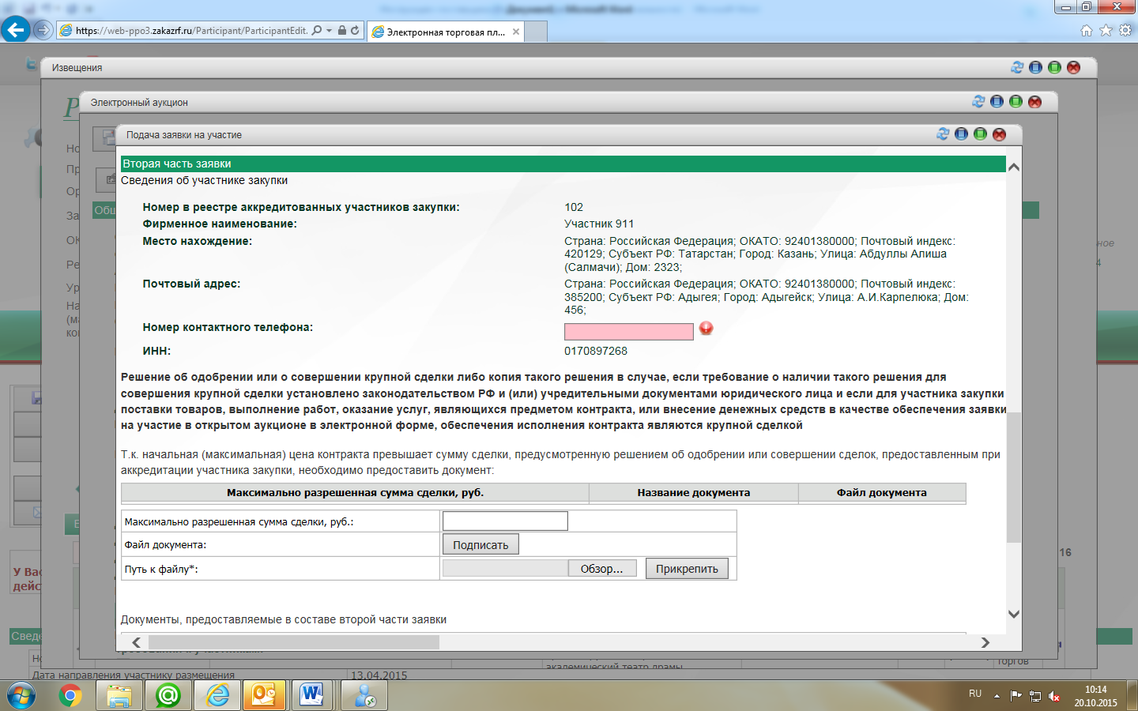
18
Подача заявки на участие в ОАЭФ
В открывшейся форме в области «Общие сведения» содержится краткая информация об ОАЭФ, на который подается заявка.
В поле «№ счета» необходимо выбрать номер виртуального счета, на котором будет осуществляться блокирование обеспечения заявки на участие.
Рабочие области для внесения сведений и прикрепления документов: «Первая часть заявки» и «Вторая часть заявки».

Slide 19

19
Обеспечение заявки на участие в ОАЭФ
Согласно положениям Федерального закона от 5 апреля 2013 г. № 44-ФЗ при публикации извещения о проведении торгов:
Заказчик обязан установить требование о предоставлении размера обеспечения заявки:
от 0,5 до 5 % начальной суммы контракта
Участники размещения заказа:
обязаны перевести эти средства со своего счета на счет ЭТП на время проведения процедуры торгов.
Закон также предусматривает возможность установления заказчиком требования о предоставлении обеспечения исполнения контракта.
В данном случае контракт заключается только после предоставления победителем аукциона такого обеспечения.
Размер, срок и порядок предоставления обеспечения указывается в документации об ОАЭФ.
Виды обеспечения:
безотзывная банковская гарантия;
залог денежных средств,
в том числе в форме вклада (депозита).

Slide 20

20
Заключение контракта
По итогам аукциона с победителем заключается государственный контракт.
Процедура и сроки заключения контракта регламентированы Федеральным законом от 5 апреля 2013 г. № 44-ФЗ «О контрактной системе в сфере закупок товаров, работ, услуг для обеспечения государственных и муниципальных нужд».
Особенность процедуры заключения: в электронной форме, с применением ЭЦП на сайте ЭТП, на которой проводился аукцион. При этом контракты, подписанные в бумажной форме, не действительны (!)
В случае уклонения или нарушения сроков подписания государственного контракта поставщиком, заказчик:
обязан заключить контракт с организацией, занявшей второе место;
передать в Федеральную антимонопольную службу (ФАС) сведения об уклонившемся поставщике.
ФАС размещает сведения об уклонившемся поставщике в Реестре недобросовестных поставщиков.

Slide 21

СПАСИБО ЗА ВНИМАНИЕ
Инновационный Технопарк «ИДЕЯ»
www.tpidea.ru
тел. +7 (843) 570-68-50

